Slide 1



ANTIHARCELEMENT
Plateforme de Détection du harcèlement scolaire via l’IA
et Data mining
Yassine El abbaoui / Zineb Mabrouk

Slide 2

sommaire
1. Introduction
2. Methodologie
3. Conception de l’Application
4. Développement de l’Application
5.Perspectives Futures
6.Présentation de l’application
7.Conclusion

Slide 3
introduction
Le harcèlement scolaire est un phénomène grave qui affecte chaque année des millions d’élèves à travers le monde. Il peut prendre plusieurs formes : verbale, physique, psychologique, ou encore via les réseaux sociaux – ce qu’on appelle le cyberharcèlement.
Ce phénomène ne se limite pas seulement aux insultes ou aux moqueries ; il s'agit d'une violence répétée qui peut avoir des conséquences graves sur la santé mentale, le rendement scolaire, et l'intégration sociale des élèves.
Aujourd’hui, avec l’usage croissant des technologies, ces situations peuvent se propager plus facilement et de manière plus discrète, rendant leur détection d’autant plus complexe. D’où l’importance de mettre en place des outils intelligents pour identifier ces comportements à risque de manière précoce.

Slide 4
Contexte
Les établissements scolaires sont de plus en plus mobilisés pour lutter contre le harcèlement, notamment à travers des campagnes de sensibilisation et des dispositifs d’écoute. Malgré cela, de nombreux cas passent encore inaperçus.
Les signes sont souvent subtils : baisse des résultats, isolement, absences répétées… Il est donc important de prêter attention à ces signaux faibles pour intervenir rapidement.
Par ailleurs, les familles et les enseignants manquent parfois d’outils concrets pour détecter les situations à risque et accompagner efficacement les élèves concernés.
problématique
Comment repérer plus facilement les élèves en souffrance, comprendre ce qu’ils vivent, et agir à temps pour éviter que la situation ne s’aggrave ?
Comment outiller les différents acteurs – parents, enseignants, responsables scolaires – pour qu’ils puissent mieux prévenir, détecter et intervenir face à ces situations complexes ?

Slide 5
Objectifs
Ce projet vise à répondre à cette problématique à travers une plateforme intelligente qui repose sur l’analyse de données simulées et la génération de recommandations.
Les objectifs sont :
Analyser des données comportementales d’élèves pour détecter des profils à risque.
Utiliser des algorithmes de classification et de clustering pour identifier des schémas de harcèlement ou d’isolement.
Proposer des recommandations personnalisées aux parents, professeurs pour intervenir de manière ciblée.

Slide 6

methodologie

Slide 7
Phase de Planification
et d’Analyse
Analyse des besoins des utilisateurs (administrateurs, profs, parents)
Définition des critères à observer (absences, stress, engagement social…).
Étude documentaire sur le harcèlement scolaire.
Choix des outils technologiques à utiliser.

Slide 8
Simulation des Données Élèves
Créer des situations représentatives du milieu scolaire.
Fournir des données exploitables pour tester la plateforme.
Reproduire différents types de comportements (engagement, isolement…).
Compenser l’absence de données réelles (sensibilité du sujet).

Slide 9
Types de données générées
Âge
Sexe
Niveau scolaire
Classe
Données démographiques
Nombre d'absences par mois
Niveau de stress (sur une échelle de 1 à 10)
Nombre d’amis (mesure du lien social)
Temps passé sur les réseaux sociaux (en heures/semaine)
Données comportementales
Fréquence de connexion à la plateforme
Temps de navigation
Pages consultées
Données de plateforme (utilisateur)
Engagement parental (fictif)
Participation à des réunions
Fréquence de communication avec l’école

Slide 10


Méthode de génération
Utilisation de Python et de bibliothèques comme Pandas et NumPy.
Définition de valeurs réalistes pour chaque variable (ex : stress entre 3 et 10).
Ajout d’une variabilité aléatoire contrôlée pour simuler la diversité des profils.
Création d’un fichier CSV pour intégrer les données dans l’application.

Slide 11
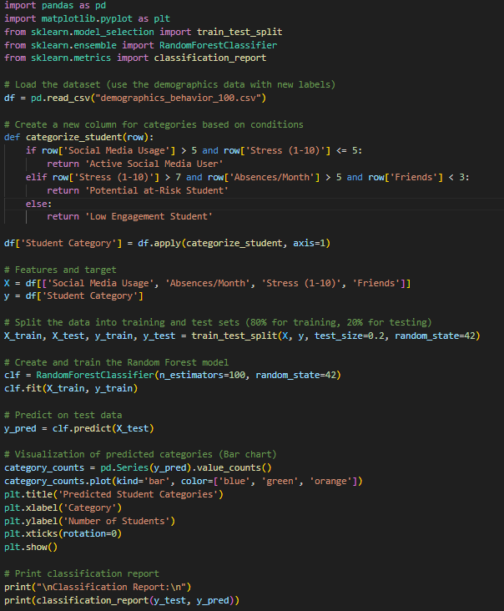
Méthode d’analyse
classification
Lecture du fichier CSV contenant les données des élèves.
Création manuelle de 3 catégories :
Active Social Media User
Potential at-Risk Student
Low Engagement Student
Séparation des données en jeu d'entraînement et test.
Entraînement du modèle Random Forest.
Prédiction des catégories sur les données testées.
Visualisation du résultat avec un graphique en barres.
Évaluation des performances avec un rapport de classification.

Slide 12
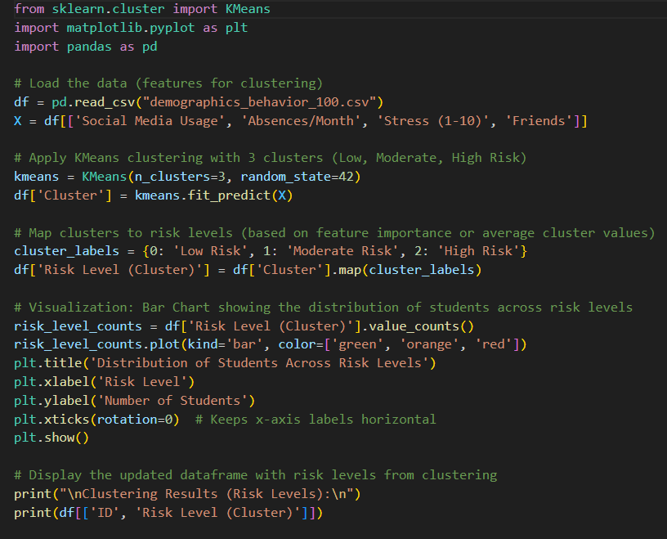
Méthode d’analyse
clustering
Chargement des données du fichier CSV.
Sélection de 4 variables comportementales.
Application de l’algorithme KMeans avec 3 groupes.
Attribution des groupes à 3 niveaux de risque :
Low Risk
Moderate Risk
High Risk
Affichage d’un graphique montrant la répartition des élèves par risque.
Impression des résultats finaux avec l’ID de chaque élève.

Slide 13
CONCEPTION DE L’APPLICATION

Slide 14
Vue d’ensemble de la conception
Application web multi-rôles : Administrateur, Enseignant, Parent.
Objectif : Faciliter l’identification des élèves à risque et accompagner leur suivi.
Architecture modulaire : accès sécurisé, visualisation, feedbacks, recommandations.

Slide 15
SPÉCIFICATIONS FONCTIONNELLES
1-Rôle Administrateur
Tableau de bord centralisé avec graphiques et indicateurs de risque.
Gestion des élèves (ajout, modification, suppression).
Accès aux profils complets (comportement, suggestions IA).
Gestion des comptes enseignants et parents.
Consultation de tous les feedbacks transmis.

Slide 16
SPÉCIFICATIONS FONCTIONNELLES
2-Rôle Enseignant
Accès aux profils des élèves de sa classe.
Visualisation des recommandations IA (pédagogiques, émotionnelles).
Ajout de feedbacks sur les élèves : comportement, progrès, signaux faibles.
3-Rôle Parent
Accès aux recommandations spécifiques à leur enfant.
Conseils sur la gestion à la maison, le soutien émotionnel, les échanges familiaux.
Système de feedback : retour sur les comportements à domicile, remarques personnelles.

Slide 17
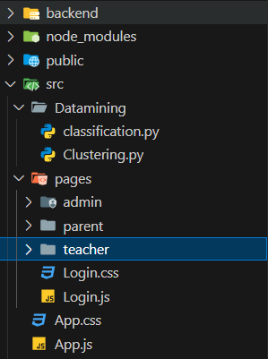
SPÉCIFICATIONS TECHNIQUES
Architecture de l’application
L’architecture de ce projet est organisée de manière modulaire afin de faciliter le développement, la maintenance et la compréhension du code.
Le répertoire backend contient le fichier serveur.js, qui gère toute la partie back-end de l’application, y compris les routes API, la connexion à la base de données et l’authentification.
Dans le dossier src, le sous-dossier Datamining regroupe les scripts Python responsables de l’analyse des données, notamment les modèles de classification et de clustering utilisés pour détecter les profils d’élèves à risque.
Le dossier pages contient l’ensemble des interfaces utilisateur organisées par rôle : admin, parent et teacher. Chaque sous-dossier comprend les composants spécifiques à l’utilisateur concerné, permettant une navigation et des fonctionnalités personnalisées.
Les fichiers App.js, Login.js, ainsi que leurs feuilles de style associées, assurent le routage général et l’affichage des composants globaux de l’application.

Slide 18






SPÉCIFICATIONS TECHNIQUES
Technologies Utilisées
1. React.js
2. Tailwind CSS
3. Node.js
4. MySQL
5. Chart.js
6. API Hugging Face

Slide 19
Développement de l’application

Slide 20

Interface Administrateur
L'administrateur a accès à une interface complète pour gérer les utilisateurs et suivre les résultats de l'analyse.
Tableau de bord :
Vue d'ensemble des résultats analytiques (répartition des élèves par catégorie de risque).
Graphiques interactifs pour visualiser l’évolution des élèves au fil du temps.
Gestion des utilisateurs :
Ajouter, modifier, supprimer des comptes utilisateurs (élèves, enseignants, parents).
Accéder aux profils détaillés des élèves (nom, âge, niveau scolaire, risque).
Consultation des feedbacks :
Voir les retours des enseignants et parents pour chaque élève.
Ajuster les recommandations en fonction des retours.
Gestion des recommandations :
Suivi et gestion des recommandations générées par l’IA pour chaque élève.
W

Slide 21
Interface Parent
Les parents peuvent accéder à des informations concernant leur enfant et soumettre des retours.
Profil de l’élève :
Voir les informations de leur enfant (niveau scolaire, niveau de risque, recommandations IA).
Consultation des recommandations IA :
Lire des conseils personnalisés (pédagogiques, émotionnels, sociaux) pour accompagner leur enfant.
Soumission de feedbacks :
Fournir des retours sur le comportement, les émotions et l’engagement de leur enfant à la maison.
W

Slide 22
Interface Enseignant
L'enseignant a une interface dédiée pour gérer ses élèves et participer activement au suivi et à l’amélioration de leur bien-être.
Voir la liste des élèves attribués :
Accéder à la liste des élèves de sa classe avec leurs informations de base.
Voir le niveau de risque de chaque élève (basé sur les analyses de classification et de clustering).
Consultation des recommandations de l’IA :
Accéder aux recommandations pédagogiques et émotionnelles générées par l'IA pour chaque élève.
Consulter des conseils pour améliorer l'engagement de l'élève en classe et en dehors.
Soumission de feedbacks :
Ajouter des retours sur le comportement, l’implication et l’état émotionnel des élèves.
Fournir des observations sur la progression des élèves et l’impact des interventions.
W

Slide 23
Perspectives Futures

Slide 24
1. Ajout de nouvelles fonctionnalités
Module de suivi psychopédagogique :
Permet aux professionnels (psychologues, conseillers scolaires) de suivre les progrès des élèves ayant des besoins émotionnels et psychologiques.
Inclut des rapports sur l’évolution de l’état émotionnel des élèves et des recommandations adaptées.
Développement d’une application mobile multiplateforme (Android/iOS) :
Offrir une version mobile de l’application pour une accessibilité partout et tout le temps.
Notifications push pour informer les parents et enseignants des changements importants concernant leurs élèves.
W

Slide 25
2. Intégration avec d’autres systèmes éducatifs et outils
Intégration avec des plateformes de gestion scolaire :
Centraliser les données scolaires (notes, absences, comportements) pour une vue d'ensemble des élèves.
Connecter les analyses de risque à d'autres systèmes éducatifs pour des recommandations plus riches.
Collaboration avec des spécialistes du bien-être scolaire et des psychologues :
Améliorer les recommandations IA en intégrant des approches spécialisées en bien-être et psychologie scolaire.
Organiser des formations pour les enseignants et parents afin de renforcer le soutien des élèves à risque.
W

Slide 26
3. Optimisation de l'Intelligence Artificielle
Amélioration continue des modèles de classification et de clustering :
Affiner les modèles de Random Forest et KMeans en utilisant des données réelles.
Intégrer davantage de facteurs comportementaux pour mieux prédire le risque de harcèlement.
W

Slide 27
Présentation de l’application

Slide 28
Conclusion
Ce projet de fin d’études a permis de concevoir et de développer une plateforme innovante dédiée à la détection et à la prévention du harcèlement scolaire. À travers l’utilisation des technologies modernes telles que React.js, Node.js, MySQL, et l’intelligence artificielle, nous avons pu créer un système capable d’analyser les comportements des élèves, d’identifier ceux à risque, et de fournir des recommandations personnalisées pour intervenir efficacement.
Grâce aux algorithmes de classification (Random Forest) et de clustering (KMeans), l’application permet de mieux comprendre les profils des élèves et d’offrir des solutions ciblées pour prévenir le harcèlement. L’implication des enseignants, des parents et des administrateurs à travers des interfaces adaptées assure une collaboration fluide et proactive.
Les perspectives futures, notamment l’ajout de modules psychopédagogiques, l’extension de l’application à mobile, et l’intégration avec d’autres outils éducatifs, ouvriront la voie à une adoption plus large de la plateforme dans les établissements scolaires. Ces évolutions permettront de renforcer la prévention, d’améliorer le suivi des élèves et de rendre le système encore plus précis et adapté aux besoins de chaque utilisateur.
En somme, ce projet n'est pas seulement une réussite académique, mais une contribution significative à la lutte contre le harcèlement scolaire, en exploitant les technologies de l'IA pour créer un environnement éducatif plus sûr et plus sain pour tous.

Slide 29
Merci pour votre attention

